Slide 1

开发工具介绍及环境搭建

Slide 2
JDK安装
JDK下载下来之后，双击软件根据提示，一步一步的安装就可以了，下载路径
http://192.168.13.51:8000/tool/jdk.rar ，安装的过程中可以自定义安装目录，
比如安装路径： C:\Program Files\Java\jdk1.8.0_73 。
注意：我们用的JDK版本是： 1.8.0_73

Slide 3
Java环境变量配置
  1.安装完成后，右击“我的电脑”，点击“属性”；
  2.选择“高级系统设置"选项卡，点击"环境变量"；
  3.设置JAVA_HOME、 CLASSPATH、 Path变量值
变量名：JAVA_HOME
变量值： C:\Program Files\Java\jdk1.8.0_73
变量名：CLASSPATH
变量值：.;%JAVA_HOME%\lib\dt.jar;%JAVA_HOME%\lib\tools.jar;
变量名：Path
变量值：%JAVA_HOME%\bin;%JAVA_HOME%\jre\bin;
补充： JAVA_HOME 我们一般设为用户变量 ，指定JDK 的安装路径
CLASSPATH 和 Path 一般指定为系统变量 ，JAR包的引用
Notes:
环境配置时的注意事项：classpath前面的.

Slide 4
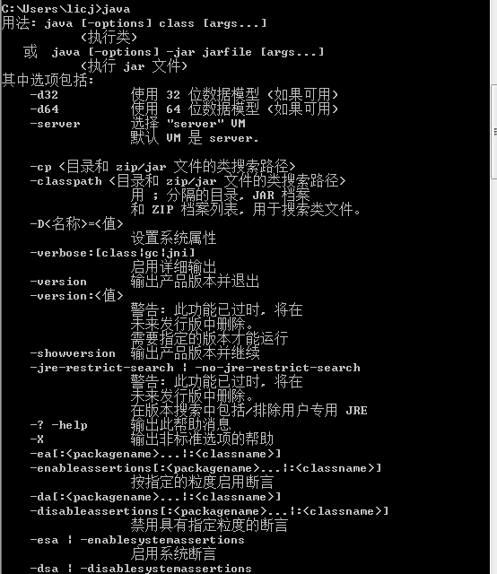
验证JDK配置
1、"开始"->;"运行"，键入"cmd"；
2、键入命令“java”命令，出现下图，说明环境变量配置成功；
查看JDK是否安装成功命令：java ， javac， java -version

Slide 5
IDEA的介绍
IDEA 全称 IntelliJ IDEA，是java语言开发的集成环境，IntelliJ在业界被公认为最好的java开发工具之一，尤其在智能代码助手、代码自动提示、重构、J2EE支持、各类版本工具(git、svn、github等)、JUnit、CVS整合、代码分析、 创新的GUI设计等方面的功能可以说是超常的

Slide 6
IDEA的安装与使用
IDEA的安装非常简单，你只需要下载压缩包，解压完毕后即可使用，
获取路径http://192.168.13.51:8000/tool/idea.rar
进入文件夹，点击IDEA的启动程序。
启动的过程中需要指定项目的存储路径。
Notes:
窗口介绍、部分快捷键、调试断点设置等

Slide 7
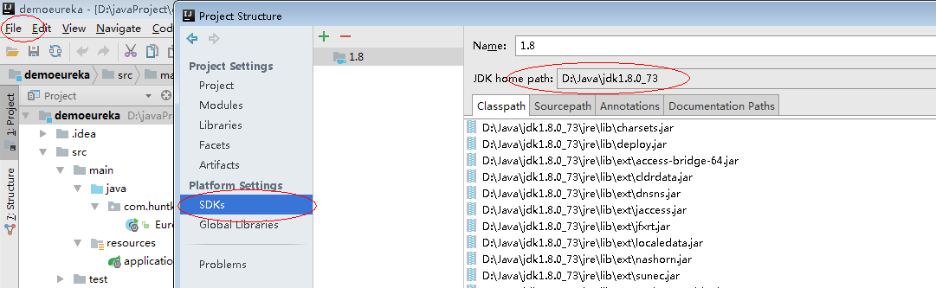
IDEA中配置JDK
1、打开IDEA,依次点开File -->Project Structure，点击左侧标签页，点击SDKs，可以配置多个jdk

Slide 8
开发工具的使用、配置
IDE：Eclipse
项目构建：MAVEN
数据库：MySQL、SQLSever
Web服务器：Tomcat
GIT 、 SourceTree 代码管理器
下载地址：http://192.168.13.53:8002/pages/viewpage.action?pageId=1015830

Slide 9
MAVEN的介绍
Maven是一个异常强大的构建工具，能够帮我们自动化构建过程，从
清理、编译、测试到生成报告，再到打包和部署。
Maven还是一个依赖管理工具和项目信息管理工具。

Slide 10
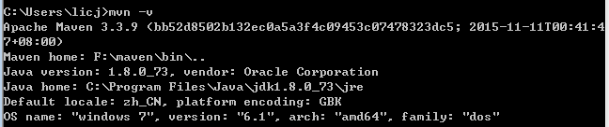
MAVEN的安装与环境变量配置
下载下来之后，解压，找个路径放进去。
配置环境变量
1、新建MAVEN_HOME变量，值为maven的路径
2、配置Path %MAVEN_HOME%\bin;
3、验证配置是否正确：开始->CMD，输入mvn –v,出现如下视图，说
明配置正确。
注意：两个变量都配置为系统变量，配用户变量不行

Slide 11
MAVEN的主要命令
    mvn -version/-v 显示版本信息
    mvn archetype:generate 创建mvn项目
    groupId、 artifactId、 version
    mvn eclipse:eclipse 生成eclipse项目
    mvn install 在本地Repository中安装jar
    mvn package 打包
    mvn compile 编译
    mvn clean 清空生成的文件

Slide 12
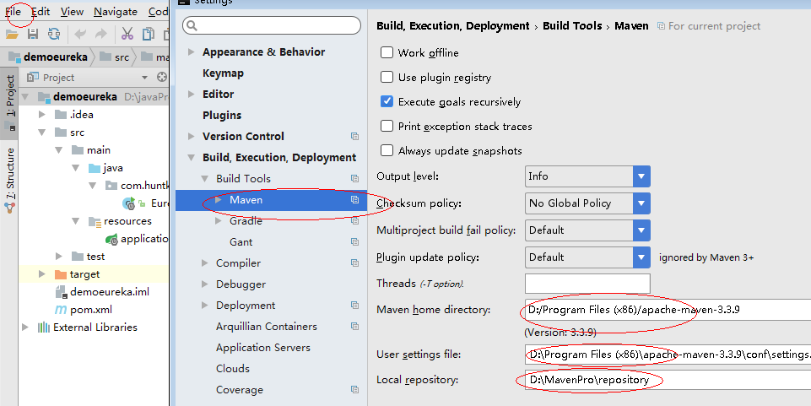
IDEA中配置MAVEN
1、点击File单击Setting之后，设置Maven节点下的Maven home
directory和user settings file和local repository，选择maven的路径
2 、 注意maven中的setting文件配置，用来联网仓库下载jar到本地仓库
Notes:
http://blog.csdn.net/yang_best/article/details/42387121

Slide 13
开发工具的使用、配置
IDE：Eclipse
项目构建：MAVEN
数据库：MySQL、SQLSever
Web服务器：Tomcat
GIT 、 SourceTree 代码管理器
下载地址：http://192.168.13.53:8002/pages/viewpage.action?pageId=1015830

Slide 14
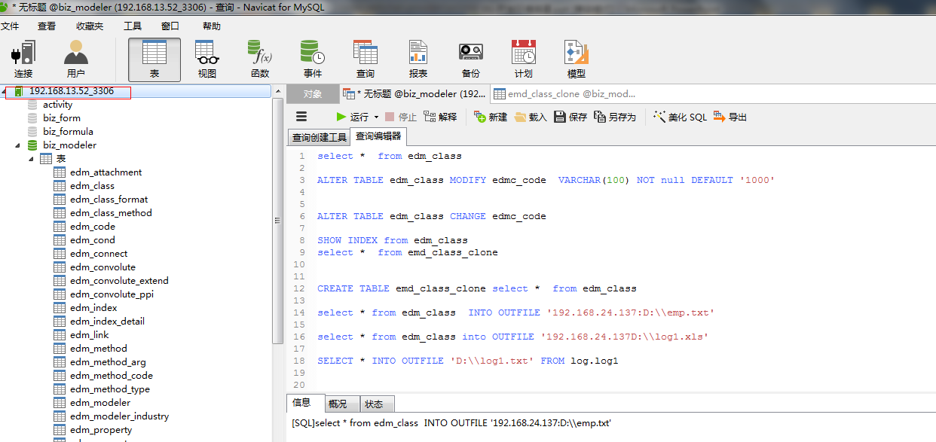
MySQL、SQLServer工具的安装与使用
Navicat下载下来之后，解压之后，运行其中的可执行文件，就能打开客户端窗口，新建连接就可以连接到数据库（现在连的是合肥那边的数据库）。
Notes:
安装板与绿色版，基本操作

Slide 15
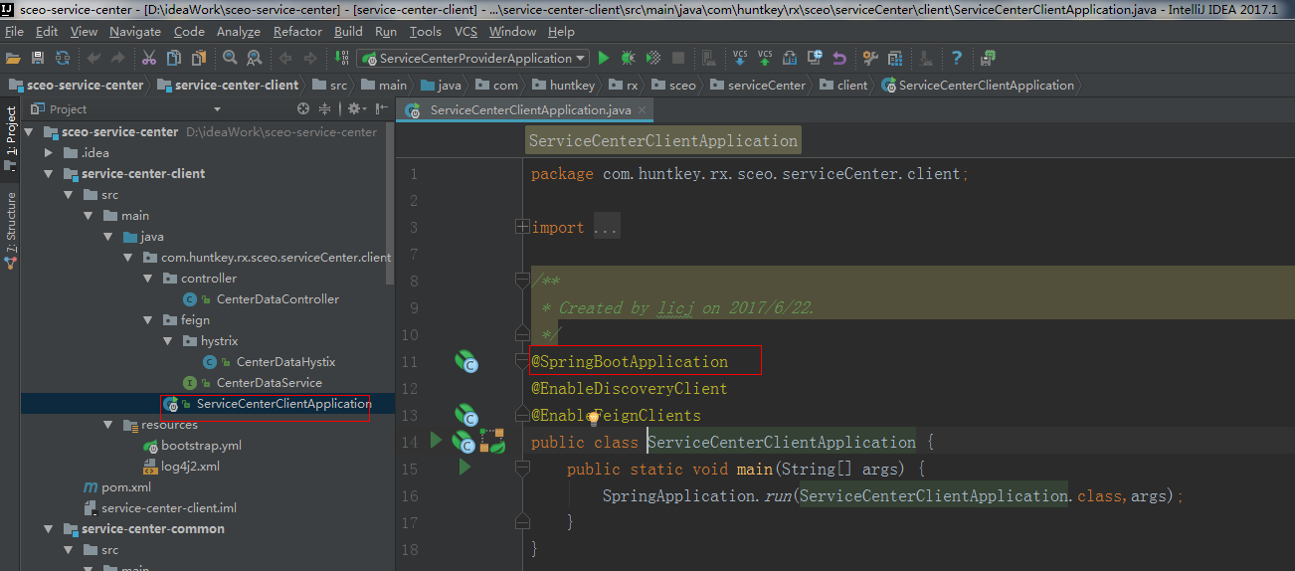
Tomcat的安装
1.Tomcat下载下来之后，解压，放到相应的目录。
2.Tomcat 是一个容器，用来发布项目的，可以添加到Eclipse 和idea工具中来启动项 目，但是我们用的是@SpringBootApplication 注解来启动项目，所以Tomcat没用到。

Slide 16
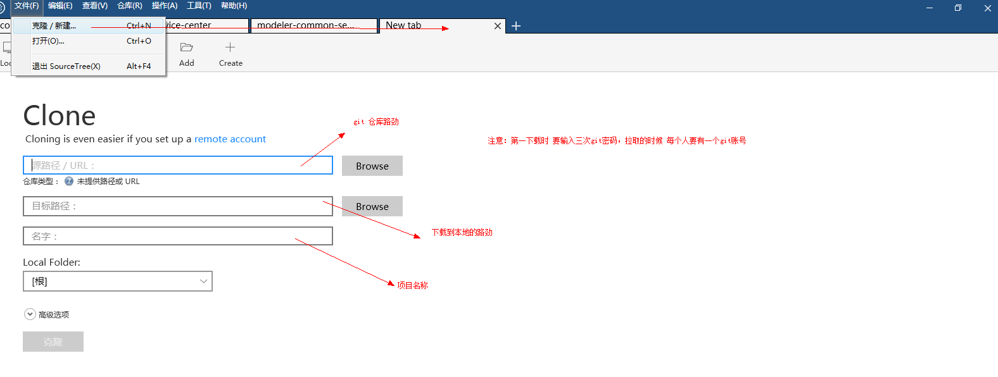
GIT、SourceTree的安装
1.先安装GIT 代码管理器（64位）。
2.再安装SourceTree 配合GIT 使用。
注意： SourceTree要进行翻墙注册安装，最后联网下载一个钥匙就好了

Slide 17
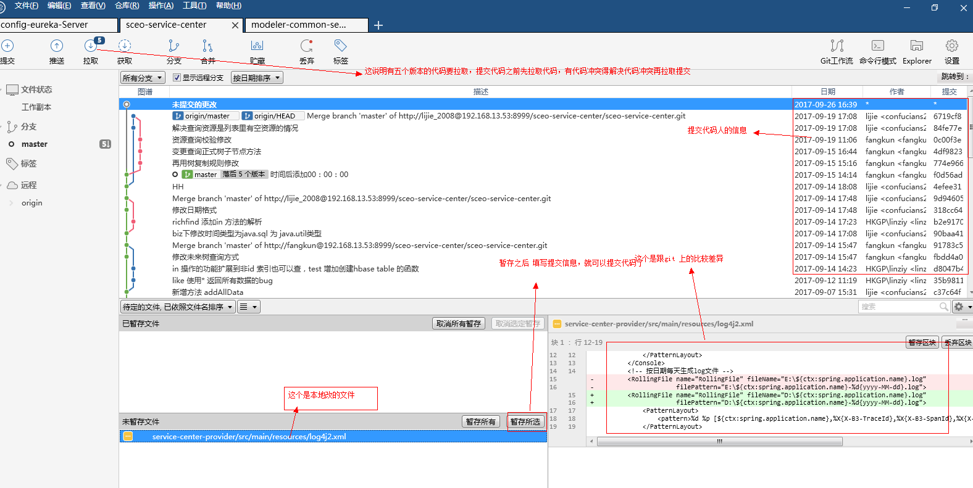
SourceTree的图形界面

Slide 18
Thanks

